Slide 1
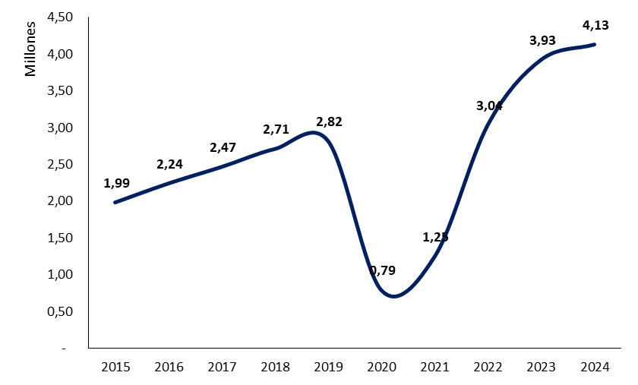
Situación actual del turismo en Colombia
Se estima que, en 2024, Colombia tenga más de 4,13 millones de visitantes llegando a un máximo histórico.
Con cifras a agosto de 2023, más de 2 millones de turistas visitaron Colombia con motivo de ocio y recreación. Esta categoría reúne el 80% del total. Mientras que negocios solo reúne el 7,81% de los visitantes.
Estados Unidos genera el mayor flujo de turistas con más de 730 mil en 2023 lo que representa el 29%, seguido por Ecuador con el 8,44%.
Los programas deben mantener el interés de Colombia como un destino turístico a nivel mundial.

